Slide 1
Esperar até 19:10

Slide 2
Curso Preparatório para Estruturas de Dados

Slide 3
Antes de Começar
Vamos usar a plataforma Jitsi Meet para as aulas
Nas aulas síncronas, fiquem à vontade para perguntar
Vamos liberar materiais gravados e/ou escritos cobrindo o conteúdo
Teremos monitores dedicados pra ajudar com dúvidas

Slide 4
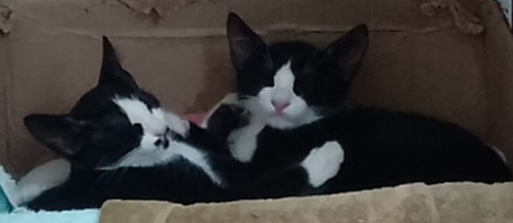
Brevemente sobre mim
Nome é Rafael Castro
Estou aqui desde 2017/1
Fui monitor de ED em 2023/2
Autista
Github: r2castro
Dois filhos

Slide 5
Porquê desse projeto?
Disciplinas meio problemáticas
  Programação e Desenvolvimento de Software 1&2
Alunos de Engenharia não tem Matemática Discreta
Outros alunos tem mas queriam não ter
Professor de ED tratanto a disciplina como se fosse vestibular
Esse curso é pra tentar ajudar nisso

Slide 6
Estrutura (1/3)
Teremos aulas toda segunda, quarta e sexta nesse horário
Com fé, a plataforma Jitsi vai funcionar e não teremos que pagar
Além das aulas, vamos liberar materiais gravados e escritos
Em conjunto com cada aula, serão liberados exercícios opcionais

Slide 7
Estrutura (2/3)
Para resolução de dúvidas, temos monitores dedicados
Vamos usar o fórum do Github Discussions:
  github.com/orgs/CPrepED/discussions
Eu também vou tirar dúvidas, tanto em aula quanto nos grupos

Slide 8
Demonstração do Fórum

Slide 9
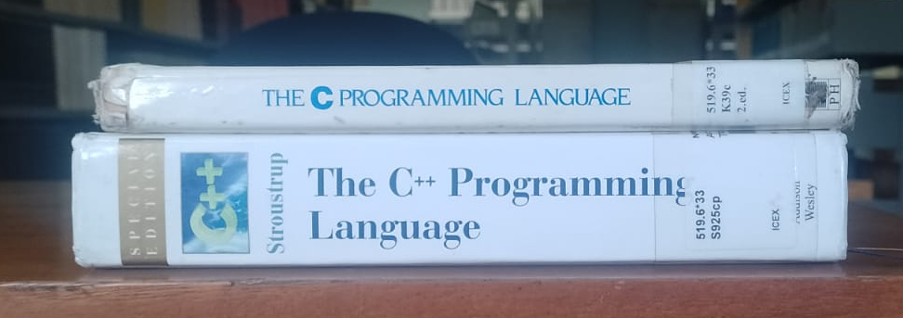
Estrutura (3/3)
Nós não vamos ensinar C++
  Linguagem muito grande, não é necessária em ED
Nosso site contém o cronograma mais atualizado
cpreped.github.io

Slide 10
Cronograma resumido
Módulo 1: Prática de Programação
  Do dia 24/01 até o dia 02/02
  C, make, bash, git entre outros temas técnicos
Módulo 2: Teoria de Algoritmos
  Do dia 05/02 até 21/02 (sem aulas na semana de carnaval)
  Coleções, Funções, Análise Assintótica, Grafos e Árvores
Módulo 3: Relatório
  Do dia 23/02 até 01/03

Slide 11
Onde achar materiais de estudo?
Os sites russos
  libgen.is
  annas-archive.org
  singlelogin.re (z-lib)
Site brasileiro
  pirataria.digital/pages/livros
Um projeto de alunos da UFMG
  newcompleaks@gmail.com

Slide 12
É isto
Dúvidas?

